Slide 1
Программа развития игрока 10-14 лет
Совместная работа: РФС, DFB, ADIDAS, Минспорта России

Slide 2
С чего все начиналось
Четырехстороннее Соглашение (31 июля 2015 г.):
Минспорта
РФС
DFB
ADIDAS
В период сентябрь 2015 – сентябрь 2016:
Мониторинг
3 совместных семинара:
Москва
Волгоград
Москва
Написание Единой методической Программы развития игрока

Slide 3
В чем проблемы совместный мониторинг с DFB
У юных футболистов нет понимания структуры игры
Тренеры не владеют практическими навыками конструкции «футбольных» упражнений
Тренеры при обучении элементам главным образом используют вербальные (речевые) методы
Тренеры просто переносят упражнения «взрослого» футбола в свою тренировку
Юные футболисты «зациклены» на недопущении ошибок при этом не понимают смысла футбольных действий (например, вратари не нацелены на фиксацию мяча, защитники не нацелены на начало атаки, нападающие не нацелены на мгновенные действия при потере мяча и т.д.)

Slide 4
Для решения проблем необходимо
Обеспечить грамотное построение тренировочного процесса. При этом в тренерском сообществе всегда будет большинство, которое не задумывается над принципами построения тренировки, формирования упражнения. Для смягчения этого риска DFB реализует следующие пункты:
Специалист (в клубах) по развитию детского и юношеского футбола (спортивный директор / методист и т.п.)
Единая методическая Программа подготовки игрока

Slide 5
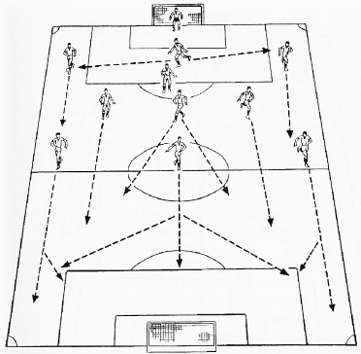
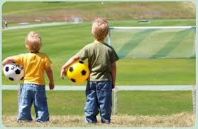
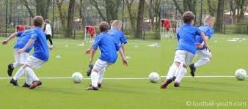
Что из себя представляет Программа
техника
Физическая подготовка
Тактика атаки и обороны

Slide 6
Блоковая периодизация
1 БЛОК
14 ТРЕНИ-РОВОК
5-7 ПРИМЕРОВ УПРАЖНЕНИЙ

Slide 7
Краткая характеристика наполнения программы
Нет нормативной части – даны ссылки на документы
Приоритет – методика подготовки игрока

Slide 8
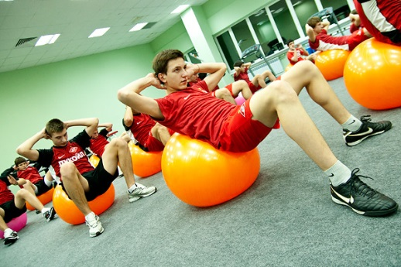
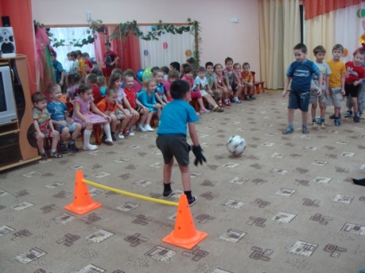
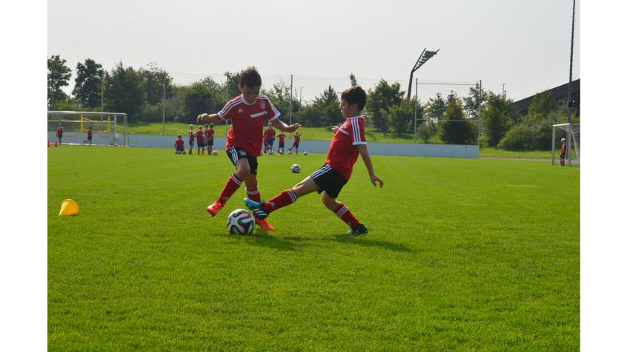
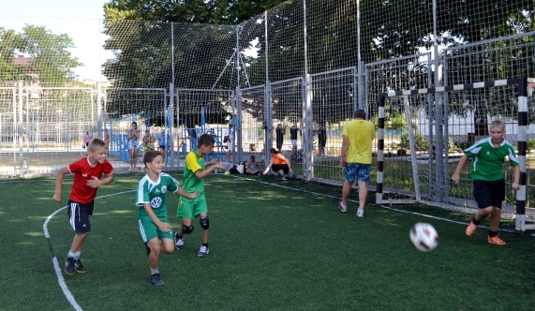
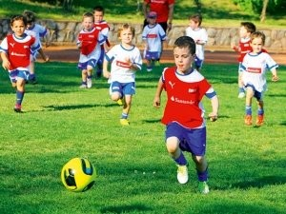
Шесть типов упражнений
Неспецифические (без мяча)
Концентрация на мяче
Концентрация на мяче и воротах
Концентрация на мяче, воротах и сопернике
Концентрация на мяче, воротах, сопернике и партнере
Свободная игра

Slide 9
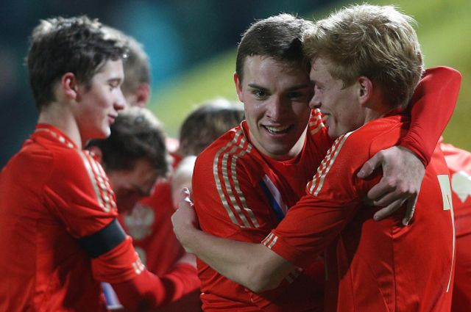
6 типов упражнений и 8 факторов влияния на величину нагрузки:
Длина площадки
Ширина площадки
Размер ворот
Кол-во ворот
Кол-во соперников
Кол-во партнеров
Время выполнения упражнения и время отдыха
Кол-во мячей

Slide 10
Краткая характеристика наполнения программы
48 типовых упражнений, адаптированных под возраст

Slide 11
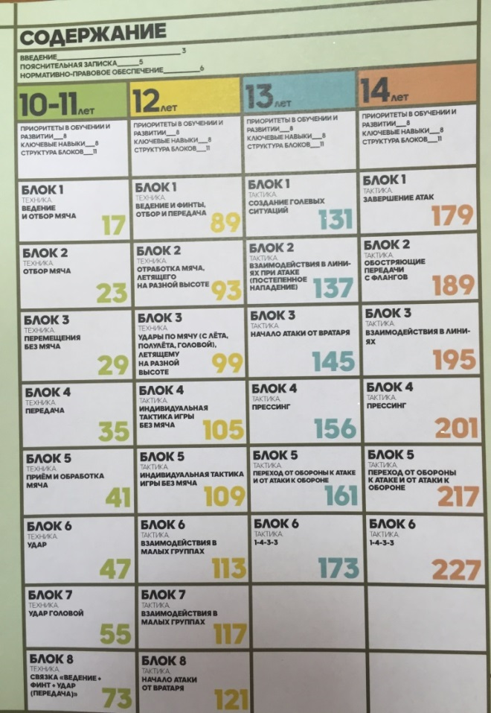
Краткая характеристика наполнения Программы планирование тренировочного процесса
1 блок – это средний цикл (мезоцикл)
1 блок – это 1 приоритетная тема и 2 сопутствующие
1 блок длится 14 тренировок
Годичный цикл – это полный набор блоков
Каждый блок должен быть выполнен не менее 1 раза
Упражнения в Программе – это только пример возможного решения задачи

Slide 12
Методические закономерности роста игрока характеристика Программы
Концентрация на мяче
Концентрация на мяче и воротах
Концентрация на мяче, воротах и сопернике
Концентрация на мяче, воротах, сопернике и партнере

Slide 13
Как мы анализируем игру?
Действия с мячом
Действия без мяча
Прием (обработка)
Передача
Ведение (дриблинг)
Удар
Игра головой
Открывание
Сокращение пространства
Опека
Прессинг
Выбор позиции
Понимание игры, групповое взаимодействие
Чтение игры, командное взаимодействие

Slide 14
В чем новизна Программы? теория «закладок». Мяч
Действия с мячом
Действия без мяча
Прием (обработка)
Передача
Ведение (дриблинг)
Удар
Игра головой
Открывание
Сокращение пространства
Опека
Прессинг
Выбор позиции
Понимание игры, групповое взаимодействие
Чтение игры, командное взаимодействие

Slide 15
В чем новизна Программы теория «закладок». Мяч+ворота
Действия с мячом
Действия без мяча
Прием (обработка)
Передача
Ведение (дриблинг)
Удар
Игра головой
Открывание
Сокращение пространства
Опека
Прессинг
Выбор позиции
Понимание игры, групповое взаимодействие
Чтение игры, командное взаимодействие

Slide 16
В чем новизна Программы? теория «закладок». Мяч+ворота+соперник
Действия с мячом
Действия без мяча
Прием (обработка)
Передача
Ведение (дриблинг)
Удар
Игра головой
Открывание
Сокращение пространства
Опека
Прессинг
Выбор позиции
Понимание игры, групповое взаимодействие
Чтение игры, командное взаимодействие

Slide 17
В чем новизна Программы? теория «закладок». Мяч+ворота+соперник+партнер
Действия с мячом
Действия без мяча
Прием (обработка)
Передача
Ведение (дриблинг)
Удар
Игра головой
Открывание
Сокращение пространства
Опека
Прессинг
Выбор позиции
Понимание игры, групповое взаимодействие
Чтение игры, командное взаимодействие

Slide 18
В чем новизна Программы? теория «закладок». Мяч+ворота+соперникИ+партнерЫ
Действия с мячом
Действия без мяча
Прием (обработка)
Передача
Ведение (дриблинг)
Удар
Игра головой
Открывание
Сокращение пространства
Опека
Прессинг
Выбор позиции
Понимание игры, групповое взаимодействие
Чтение игры, командное взаимодействие

Slide 19
Чем помочь тренеру при работе с Программой?
Раздел Программы
Алгоритм действий если упражнение «не идет»

Slide 20
Чего в Программе не хватает
Нет блока «стандартные положения». Требуется разработка «с нуля»
Нет блока «контроль». Требуется разработка с «нуля».

Slide 21
Что дальше?
Годичная апробация в 30-35 УСП (с 1 ноября 2016 года)
Обучение тренеров – пересмотр программ подготовки на лицензии РФС «С», «D» (разработка программы и внедрение E-education)
Разработка блока «стандартные положения»
Внесение изменений в Программу в течение годичной апробации
Внесение изменений (дополнений) в Федеральный стандарт спортивной подготовки (футбол)
Внедрение программы в спортивные школы (с 1 сентября 2017 года)

Slide 22
Что необходимо обеспечить
Мотивация участников проекта
Организационная и административная поддержка со стороны администрации УСП, РОИВов
Ответственность и отчётность участников апробации перед РФС

Slide 23
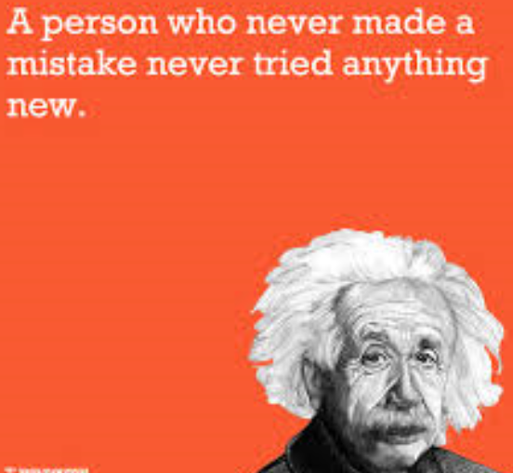
И помните…
«Кто никогда не ошибался,
тот никогда не пробовал
что-то новое»

